Slide 1
MODERNIZACIJA HRVATSKE

Slide 2
Ban Ivan Mažuranić

Slide 3
književnik
1873. godine – izabran za bana
stekao je nadimak “ban pučanin”
modernizirao je hrvatsko društvo
želio je urediti državnu upravu i sudstvo za koje je smatrao da daju temelj za provedbu ostalih reformi
potaknuo donošenje zakona o slobodi teksta i zakona o slobodi javnog okupljanja i o ravnopravnosti židova

Slide 4
Uveo Zakon o pučkom školstvu 1874.godine – njime se propisivalo obvezno četverogodišnje školovanje muške i ženske djece
Otvaranje Zagrebačkog sveučilišta- osnovano 1874.godine,imalo je tri fakulteta:Pravni,Filozofski,Bogoslovni
Za vrijeme Mažuranićeve vlasti Banska je Hrvatska doživjela velik kulturni i znanstveni napredak
1874.godine Matica ilirska promijenila je ime u Matica hrvatska

Slide 5
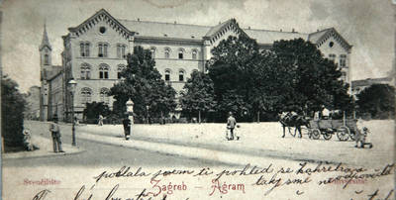
1874.Sveučilište u Zagrebu

Slide 6
Odlazak “bana pučanina”
Čvrsto se zalagao za razvojačenje Vojne krajine,ali nije uspijevao napraviti pomak u tom području
1880.godine - na vlastiti zahtjev razriješen banske časti

Slide 7
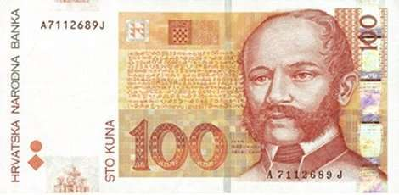
Zanimljivosti
Uveo tjelesnu i zdravstvenu kulturu – gombanje
Napisao je prvi hrvatski rječnik sa 40 000 riječi
Mnoge njegove riječi koristimo i danas:sladoled,nosorog,računovodstvo i druge
Njegov lik nalazi se na novčanici od 100 kn

Slide 8
Hvala na pažnji! ☺
Fran Krsto Lukavečki,7.c

